Slide 1
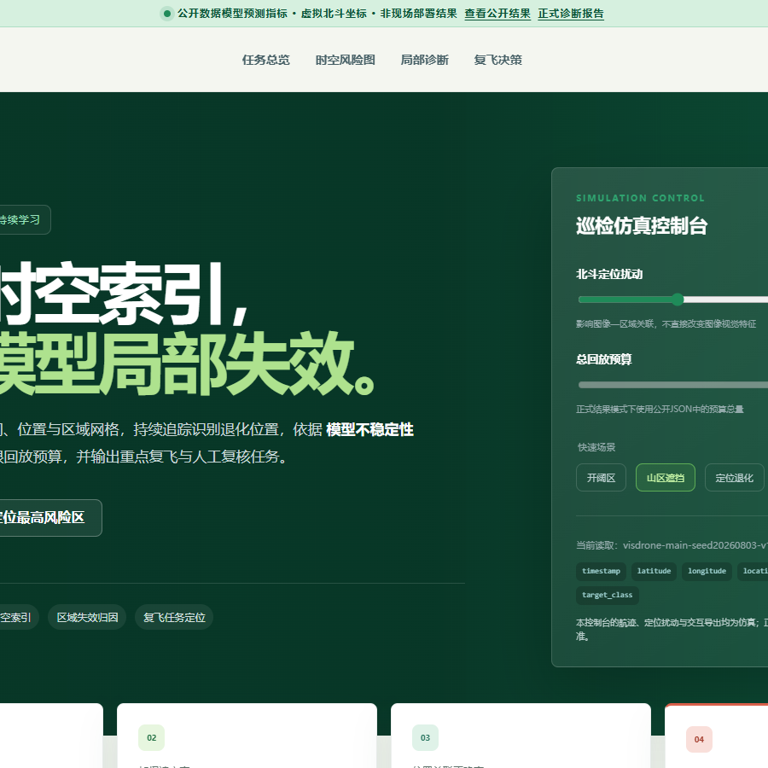
北斗巡知 · 团队内部沟通
我们到底
在做什么？
统一项目定位、业务流程、北斗关系与前后端分工
主场景：输电走廊外部环境与通道风险巡检
01
Notes:
开场先说明这不是对外路演稿，而是团队统一理解稿。今天只解决一个问题：算法、北斗、后端和前端怎样组成同一个产品。
[Sources]
- Local project prototype screenshot: http://127.0.0.1:8766/frontend/index.html
- Project internal architecture discussion, 2026-08-05
[/Sources]

Slide 2
先统一最基本的理解
一个产品，不是三个互不相干的部分
北斗巡知是一套软件平台。
用户通过前端使用能力，业务后端组织流程，三层持续学习算法提供核心计算。
用户操作前端
任务、地图、报告
业务后端
接收、校验、调度
核心算法引擎
识别、更新、诊断
客户价值在前端被看见，技术壁垒在后端被保护。
02
Notes:
这一页必须让所有队员记住：前端不是项目本体，算法也不是完整产品。三者连接起来，才是竞赛项目。
[Sources]
- Project internal architecture discussion, 2026-08-05
[/Sources]

Slide 3
场景越具体，评委越容易理解
主场景锁定输电走廊通道风险巡检
搭载北斗定位的无人机沿输电走廊重复巡航，持续识别人员、车辆、施工活动和新增异常目标。
北斗导航巡航
采集图像和坐标
识别沿线目标
定位薄弱区域
当前验证对象
当前不宣称
人员、汽车、卡车、客车、摩托车、自行车、三轮车等沿线环境目标
绝缘子裂纹、导线断股、毫米级设备缺陷和真实电网外业效果
03
Notes:
不要把场景写得过宽。主场景只讲输电走廊外部环境与通道风险，光伏、通信塔和边坡作为后续扩展。当前VisDrone数据不能支撑精细电力设备缺陷检测。
[Sources]
- D:/Desktop/avalanche-master/beidou_competition_shared/data_contract/public_result.json
- Project internal scope decision, 2026-08-05
[/Sources]

Slide 4
谁提供数据，谁使用系统
数据来自客户的巡检任务，不是前端凭空生成
直接用户
一个巡检任务包
图像或视频
无人机相机采集
01
无人机巡检人员
创建任务、提交数据、查看异常位置
timestamp
拍摄时间
latitude / longitude
北斗经纬度
02
业务管理人员
安排复飞、人工复核并导出报告
position_quality
定位质量
mission_id
任务与航线编号
03
算法运维人员
人工标注（可选）
新类别确认
审核新类别、批准模型更新与发布
04
Notes:
商业落地时，客户提供巡检数据，但不需要懂论文数据格式。近期可以上传图像文件夹和CSV；后期通过无人机平台API自动接入。
[Sources]
- Project internal data contract discussion, 2026-08-05
[/Sources]

Slide 5
数据进入、算法处理、结果返回
完整流程从一次巡检任务开始
01
02
03
04
创建任务
北斗巡航
数据接入
模型识别
定义航线和目标
采集图像和坐标
校验并划分区域
类别和置信度
05
06
07
08
局部诊断
风险调度
任务决策
模型更新
识别率、遗忘率
分配回放预算
复飞和人工复核
新类别确认后启动
注意：第08步不是每次飞行都执行，只有确认新类别或积累纠错样本后才启动训练。
05
Notes:
按顺序讲完整流程。重点提醒团队，上传一批数据不等于马上训练；日常大多数任务只做识别、诊断和决策。
[Sources]
- Project internal workflow definition, 2026-08-05
[/Sources]

Slide 6
日常巡检与模型更新不能混为一谈
系统同时运行两个闭环
A. 日常巡检闭环
B. 模型更新闭环
每次巡检都执行
满足条件后执行
1. 接收图像与北斗坐标
1. 发现未知或低置信度目标
2. 当前模型推理
2. 人工确认新增类别
3. 分区域风险诊断
3. 三层算法增量训练
4. 输出复飞与复核任务
4. 验证通过后发布新模型
前端负责触发与展示，训练仍在服务器后台完成。
06
Notes:
两个闭环是解释系统的关键。这样队员就不会把前端滑块理解为重新训练模型，也不会认为每次用户上传数据都要运行持续学习。
[Sources]
- Project internal workflow definition, 2026-08-05
[/Sources]

Slide 7
项目最重要的技术边界
北斗不负责分类，而是驱动时空诊断和任务决策
无人机图像
视觉识别模型
类别、置信度
语义特征
样本编号关联
北斗坐标
时间、定位质量
时空索引
区域划分
location_id
定位质量
区域风险诊断
风险诊断结果 → 回放预算分配 + 重点复飞坐标 + 人工复核任务
不把经纬度直接输入视觉分类网络，避免模型记住“某地经常出现某类目标”的错误捷径。
07
Notes:
这一页建议慢讲。图像回答看到了什么，北斗回答在哪里、什么时候、哪个区域持续失效。两路数据通过样本编号和时间戳关联，北斗间接影响回放资源和复飞决策。
[Sources]
- Project architecture decision on Beidou integration, 2026-08-05
[/Sources]

Slide 8
核心代码如何进入产品
三层算法位于模型更新服务，不直接暴露给用户
私有算法黑盒
输入
输出
三层因果语义回放
• 新类别确认样本
• 历史语义记忆
• 区域风险权重
• 固定回放预算
• 候选新模型
• 准确率与遗忘率
• 区域诊断指标
• 模型发布结论
类别增量学习
语义回放与因果干扰抑制
风险预算调度
队员只需要调用接口或读取脱敏结果，不需要拿到论文训练源码。
08
Notes:
你的核心代码只部署在服务器。前端开发、报告编写和业务后端都通过标准接口合作，既能形成完整产品，也不会污染论文代码或泄露核心实现。
[Sources]
- Project code isolation and collaboration plan, 2026-08-04 to 2026-08-05
[/Sources]

Slide 9
分工边界必须明确
前端是用户入口，后端才是计算与数据中心
用户前端
业务后端
算法后端
01
创建巡检任务
01
接收与校验任务包
01
目标识别推理
02
上传或选择任务数据
02
图像和坐标关联
02
三层持续学习训练
03
查看地图和区域风险
03
任务队列与状态管理
03
新旧模型验证
04
确认新类别
04
模型版本管理
04
分区域诊断
05
生成复飞与报告
05
结果JSON/API输出
05
风险预算计算
前端不是固定大屏：最终应支持任务创建、数据提交、人工确认与结果闭环。
09
Notes:
当前前端已经有地图、诊断和报告，但还缺任务创建、上传、人工确认等操作功能。队员可以围绕这些外围能力继续开发，不需要接触算法源码。
[Sources]
- Project front-end and backend responsibility definition, 2026-08-05
[/Sources]

Slide 10
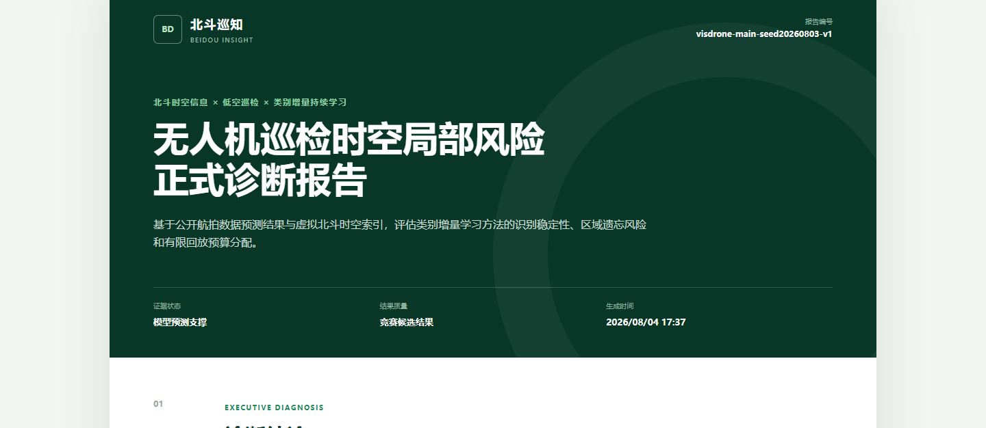
当前状态要诚实，也要能看到演进路线
现在完成的是离线原型，下一步补齐用户工作流
已经完成
✓ 公开航拍数据与虚拟北斗坐标
✓ 10类5任务类别增量实验
✓ ER与三层方法对比
✓ 8区域风险诊断与600预算
✓ 前端看板和正式PDF报告
下一步优先补齐
任务创建与数据上传 / 后端处理状态 / 新类别人工确认 / 模型版本发布
10
Notes:
竞赛时可以展示已完成的离线闭环，但不要说成真实外业平台。下一阶段最值得做的不是继续美化静态大屏，而是补任务和数据进入系统的过程。
[Sources]
- Local formal report screenshot: http://127.0.0.1:8766/frontend/report.html
- D:/Desktop/avalanche-master/beidou_competition_shared/data_contract/public_result.json
[/Sources]

Slide 11
结果用来证明算法有效，不替代产品流程
当前实验支持“固定预算下更稳”，不支持真实外业结论
+12.11pp
最终识别率提升
-19.23pp
平均遗忘率下降
数据规模：4301条预测 · 10类 · 5任务 · 固定预算600
边界：公开数据 + 虚拟北斗坐标，不代表真实无人机和北斗终端性能。
11
Notes:
先讲方向：识别率提高、遗忘率下降。再讲边界：这是代表性种子结果和虚拟北斗时空标签，不能说成真实电网外业效果。
[Sources]
- D:/Desktop/avalanche-master/beidou_competition_shared/data_contract/public_result.json
[/Sources]

Slide 12
最后统一行动
团队按接口协作，所有人围绕同一个闭环推进
01
02
03
04
算法负责人
后端负责人
前端负责人
BP与路演
训练、模型验证、脱敏结果输出
任务接入、数据契约、接口和状态管理
任务操作、地图诊断、人工确认和报告
场景、市场、材料和统一答辩口径
唯一共享接口
用户任务包 → 后端处理 → 脱敏结果JSON/API → 前端展示与决策
统一口径：北斗负责时空索引和任务定位，AI负责识别与持续更新，平台负责把两者变成巡检决策。
12
Notes:
最后落到行动：算法、前端、后端、材料可以并行工作，但必须围绕同一数据契约。下一次团队讨论应直接确定任务上传的最小字段、接口和页面流程。
[Sources]
- D:/Desktop/avalanche-master/beidou_competition_shared/data_contract/public_result.json
- Project team collaboration model, 2026-08-05
[/Sources]

